Slide 1
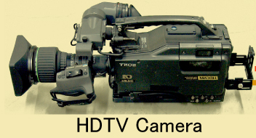
TDP
PC Cluster
MPEG2
ENC
HD-SDI
JPEG2000
DEC (JPD-2000)
TS
（DVB-ASI）
DVI
Control PC
TS
（DVB-ASI）
TS/IP
Device
IP
IP
IP-NW
IP
TS/IP
Device
TS
（DVB-ASI）
UHVEM data transfer
JPEG2000
ENC (JPE-2000)
HD-SDI

Slide 2


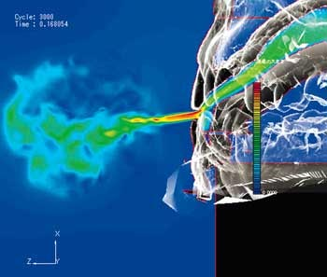
CFD computation flow
CT
Improving
HITACHI
CFD computation
Node #1
Mesh
data
Node #2
Visualization
Node #3
Node #0
1Gbps
Node #0
Node #22
Node #23
Node #24
Separation of a mesh to 24 parts
Integration of 24 parts to one resluts
Notes:
流体計算用計算格子（メッシュ）がもし、作成できれば、このスライドのような流れで、計算が行われる。まず、メッシュをクラスタ数に合わせて等分し、MPIによる並列計算を行う。計算結果はそれぞれの計算ノードに蓄積されるため、知りたい結果はそれらの等分された領域の結果を統合し、表示させる。
しかし、この方法では、可視化するためのフロントノードへの付加、求められるスペックが非常にタイトである。

Slide 3
10Gbps data transfer
Hardware
CT
TDP
site
10G
router
HITACHI
JGNII network
JGN2 Cluster
10Gbps
(LR)
G-rx-csi
TDP
site
10G
router
iSCSI
10Gbps(ER)
CFD computation
Ct6509
Node #1
Node #1
Node #2
Node #2
Node #3
Node #0
10Gbps(LR)
Hp
Provurve
Node #3
Ct3460
10Gbps
1Gbps
Node #22
Node #23
Node #22
SAGE
Node #24
Node #23
Node #24
Tiled Display
Volume data (53Mbyte)
1.27Gbyte
Notes:
Confidential
そこで、このスライドのようなシステムを構築中だ。
それぞれのノードに蓄積された５３Mのデータを一挙に可視化ノードに１対１で転送する。
そこで、１０Gbpsの帯域を確保すれば、クラスタのスイッチのアップリンクさえ１０Gであれば、非常に高速な可視化環境が、遠隔であっても、実現できることになり、同時に、タイルドディスプレイの最高性能を発揮することも可能である。
同時に、ネットワークの最高性能も使用することとなる。

Slide 4



Application
Computational Grid
SSL
Medicertified
hybrid wind tunnel
Web portal GW server
Knowledge service
MPI
Volume
Display
Integrated
interface
PIV
Metadata schema service
VPN
OAI-PMH
Dublin Core
SOAP
RA server
ICD-10
DataGrid
Job control
HTTP/SOAP
Metadata service
SOAP
Terminology service
RDF
SOAP
Semantic control server
HTTP/SOAP
UMLS
SNOMED-CT
BPEL4WS
SPQRQL
Service
Invocation
GSI
Metadata catalog server
HTTP/SOAP
Wrapper
Annotation
SOAP
SRB
admin
Visualization Grid
QoS bandwidth Assurance
Volume
service
Image Analysis
service
GSI
QoS reservation service
Volume
rendering
SRB servers
DiffServe AF
Segmentation
Notes:
Confidential
先のスライドで得られる結果は、医療、発音、流体音響学的にも世界に例を見ない成果が期待できる。
これらの情報をユーザに提供するためには、このスライドのようなセマンティックWeb上でのシステム構築が必要であると、考え、現在構築中である。また、この成果は、５月のIEEE/ACM CBMSで公開予定。

